Slide 1








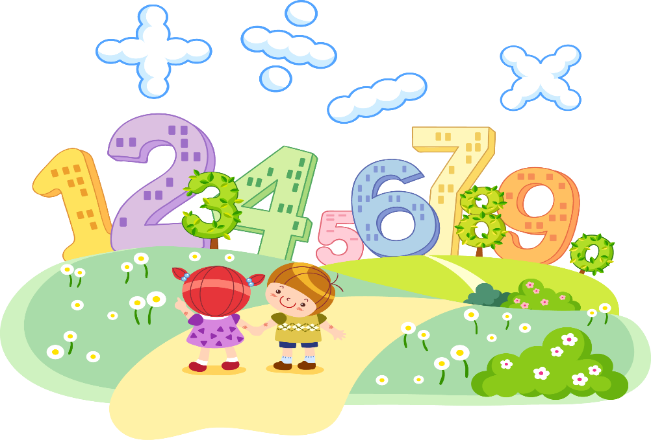

TOÁN
VIẾT SỐ TỰ NHIÊN TRONG HỆ THẬP PHÂN

Slide 2

Thế nào là dãy số tự nhiên?

Slide 3


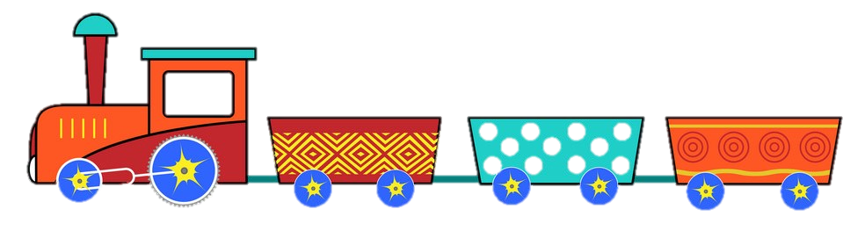

  Viết số thích hợp vào chỗ trống
123
124
...
...
125
126

Slide 4
  Viết số thích hợp vào chỗ trống
110
120
...
130
...
140

Slide 5
  Viết số thích hợp vào chỗ trống
...
...
1101
1098
1099
1100

Slide 6

TOÁN
VIẾT SỐ TỰ NHIÊN TRONG HỆ THẬP PHÂN

Slide 7
TOÁN
Yêu cầu cần đạt
Phân tích được mọi số tự nhiên theo cấu tạo.
Viết được mọi số tự nhiên trong hệ thập phân.

Slide 8
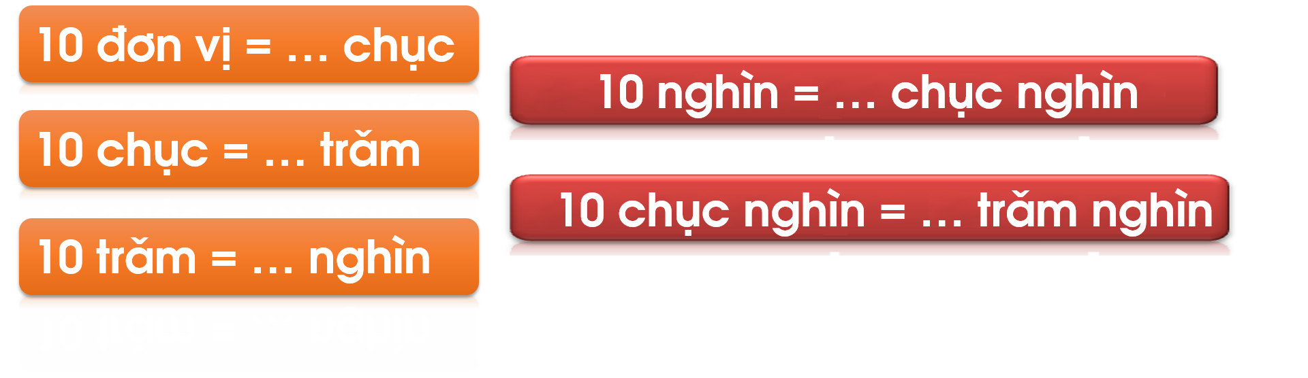






Điền số thích hợp vào chỗ trống:
Cứ mười đơn vị ở một hàng lại hợp thành một đơn vị ở hàng trên tiếp liền nó.

Slide 9


Với mười chữ số: 0; 1; 2; 3; 4; 5; 6; 7; 8; 9 em có thể lập được bao nhiêu số tự nhiên?

Slide 10

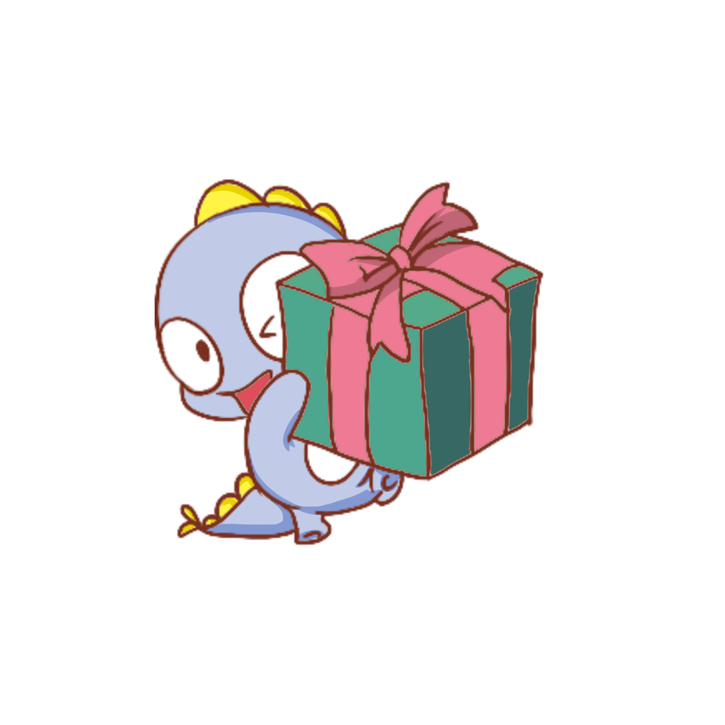
Giá trị của mỗi chữ số phụ thuộc vào vị trí của nó trong số đó.

Slide 11

Chẳng hạn, số 999 có ba chữ số 9, kể từ phải sang trái mỗi chữ số 9 lần lượt nhận giá trị là: 9; 90; 900.
Viết số tự nhiên với các đặc điểm trên được gọi là viết số tự nhiên trong hệ thập phân.

Slide 12
Luyện tập

Slide 13

ĐỌC SỐ | VIẾT SỐ | SỐ GỒM CÓ
Tám mươi nghìn bảy trăm mười hai
8 chục nghìn, 7 trăm,
1 chục, 2 đơn vị
80 712
Năm nghìn tám trăm sáu mươi tư
5 nghìn,8 trăm,
6 chục, 4 đơn vị
5 864
Hai nghìn không trăm hai mươi
2 020
2 nghìn, 2 chục
Năm mươi năm nghìn năm trăm
50 500
5 chục nghìn, 5 trăm
Chín triệu năm trăm
linh chín.
9 000 509
9 triệu, 5 trăm, 9 đơn vị

Slide 14



Làm vào vở
Bài 2. Viết mỗi số sau thành tổng (theo mẫu):
387 ; 873 ; 4738 ; 10 837
Mẫu: 387 = 300 + 80 + 7
Bài làm
873 = 800 + 70 + 3
4738 = 4000 + 700 + 30 + 8
10 837 = 10 000 + 800 + 30 + 7

Slide 15
Ghi giá trị của chữ số 5 trong mỗi số ở bảng sau (theo mẫu):
Số | 45 | 57 | 561 | 5 824 | 5 842 769
Giá trị chữ số 5 | 5
50
500
5 000
5 000 000

Slide 16
GOOD BYE

